Slide 1

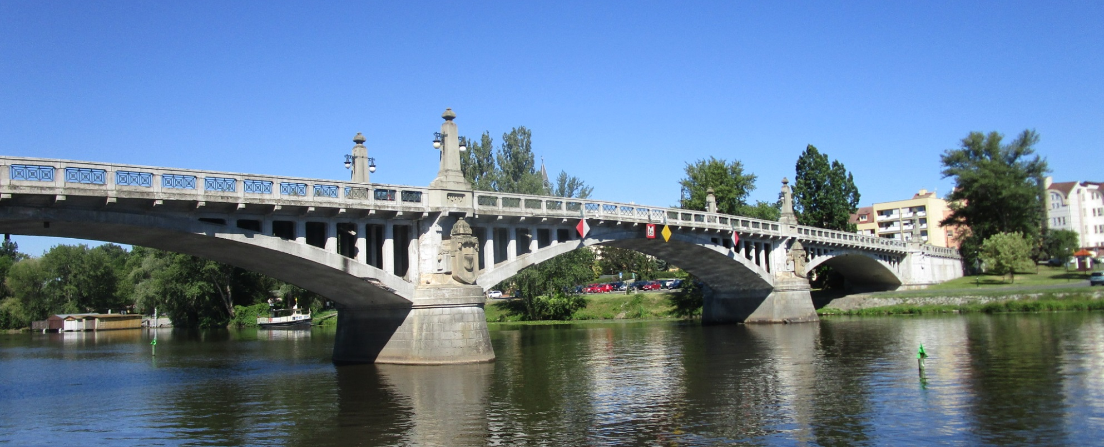
Most přes Labe v Nymburce
nelineární výpočet zatížitelnosti
Filip Řehoř, Miroslav Teuchner; PRAGOPROJEKT
Filip Šmejkal, Radomír Pukl; Červenka Consulting
Sympozium MOSTY 2022, 16. 6. 2022

Slide 2
Obsah příspěvku
popis a historie mostu
plánovaná rekonstrukce
stanovení zatížitelnosti – lineární výpočet
nelineární analýza
závěry a zkušenosti

Slide 3
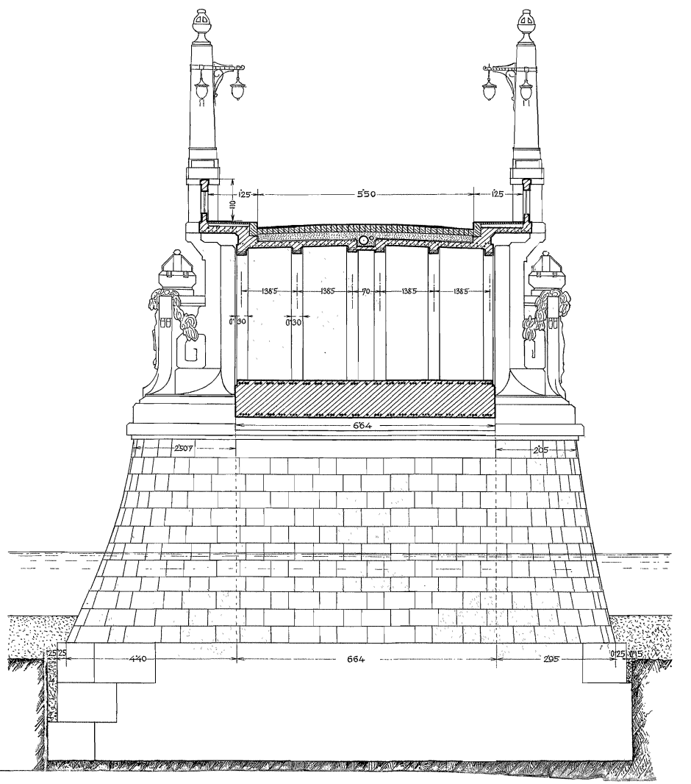
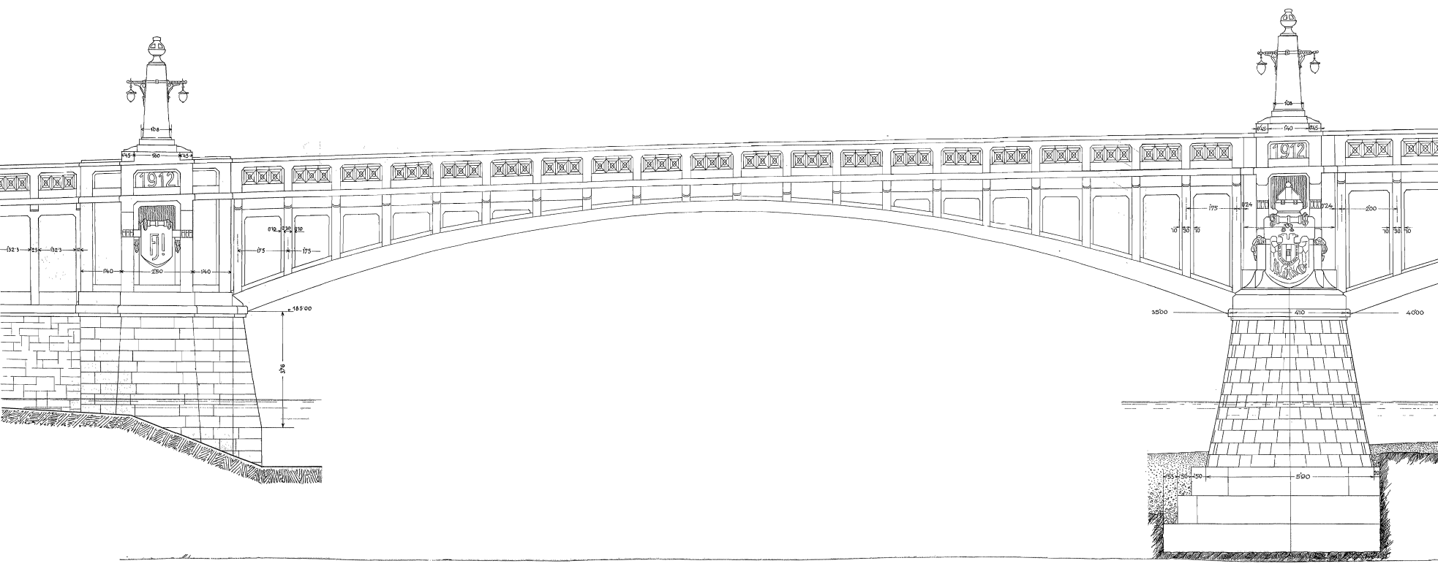
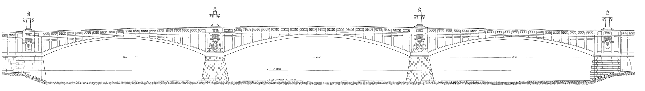
Most přes Labe v Nymburce
stavba z roku 1912
technická památka
3 samostatné vetknuté oblouky 35+40+35 m
vzepětí pouze 1:10 rozpětí
roštová mostovka podepřená lesem stojek, ve střední části srůst
materiálově úsporný návrh
založení plošné

Slide 4
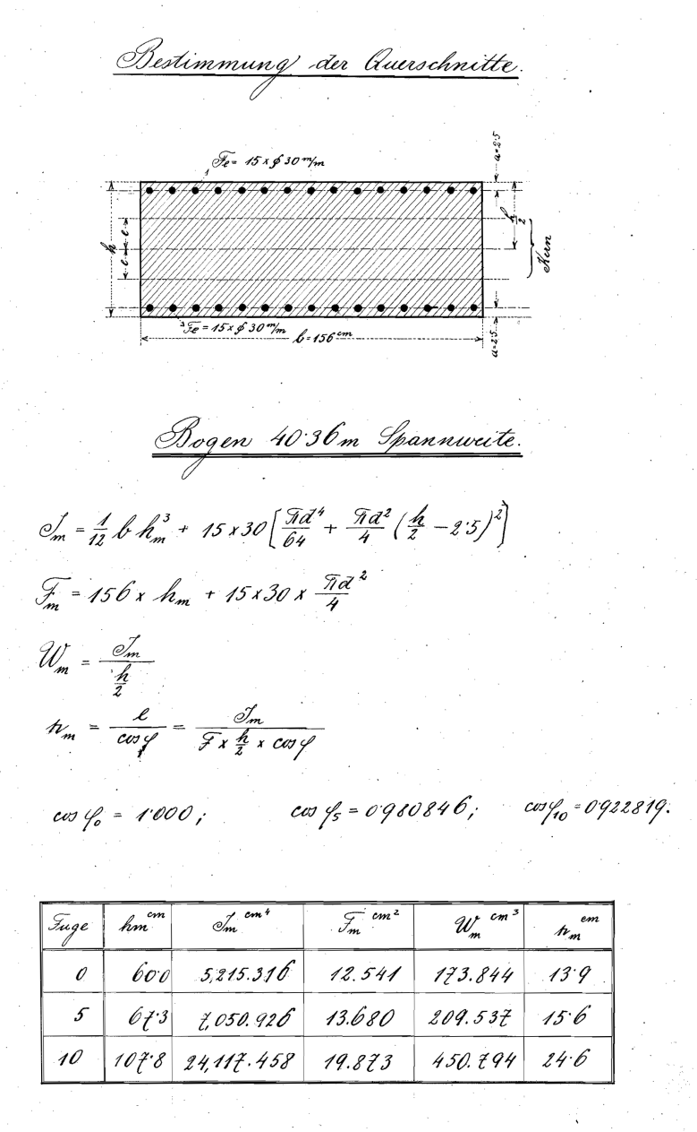
Oblouk
Mostovka
Původní statický výpočet
Zatížení
Archivní dokumentace
výkresy (vyjma armováků)
statický výpočet – poměrně podrobný
  oblouk počítán jako vetknutý
  ostatní prvky počítány jako prostě podepřené, což je v rozporu se skutečným konstrukčním uspořádáním
záznamy o některých zkouškách materiálů

Slide 5
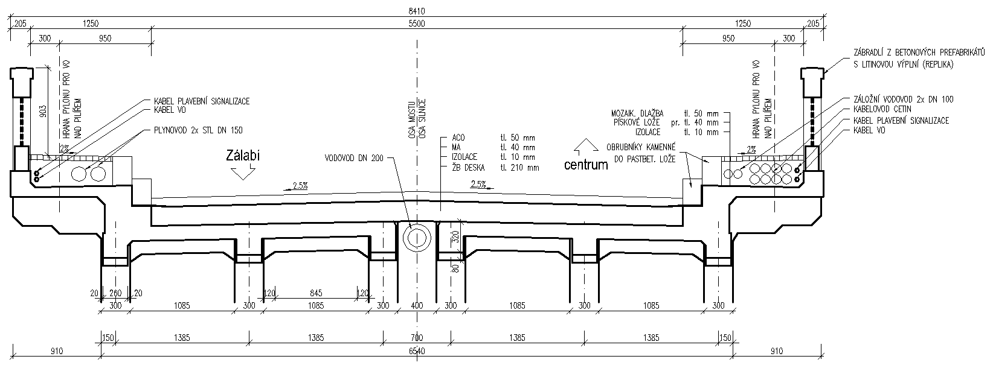
Poslední rekonstrukce 1998
zdařilá - MOSTNÍ DÍLO ROKU
opravy povrchů – zábradlí, pylony pro osvětlení
nové EMZ, odovodňovače
nahrazení přesypávky ŽLB roznášecí deskou
umístění IS do chodníků (vodovod uprostřed)

Slide 6
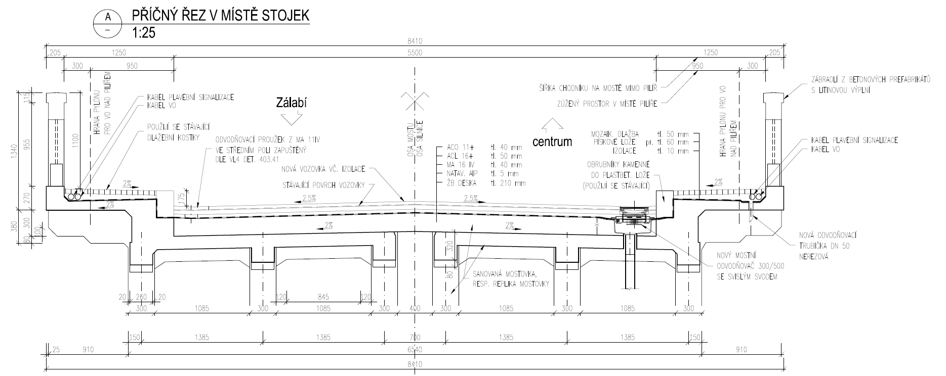

Návrh rekonstrukce 202?
Na podkladě diagnostického průzkumu
náhrada částí konstrukcí u mostních závěrů
výměna MZ a odvodňovačů
sanace
Další požadavky
rozšíření vozovky na > 5,5 m
vymístění inženýrských sítí
    návrh kolektoru

Slide 7
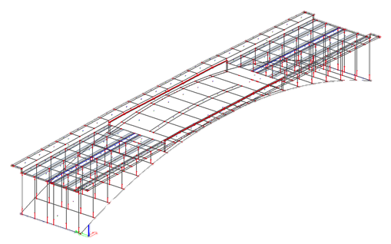
Stanovení zatížitelnosti
lineární výpočet
Lineární analýza v programu SCIA Engineer
největší z oblouků
uspořádání dle skutečnosti – vetknuté prvky
materiálové charakteristiky dle dochované dokumentace
zatížení dle EC, resp. ČSN 73 6222
Zatížení teplotou
pro obloukové mosty není v EC
individuální přístup
oblouk vs. mostovka
rovnoměrné vs. nerovnoměrné

Slide 8
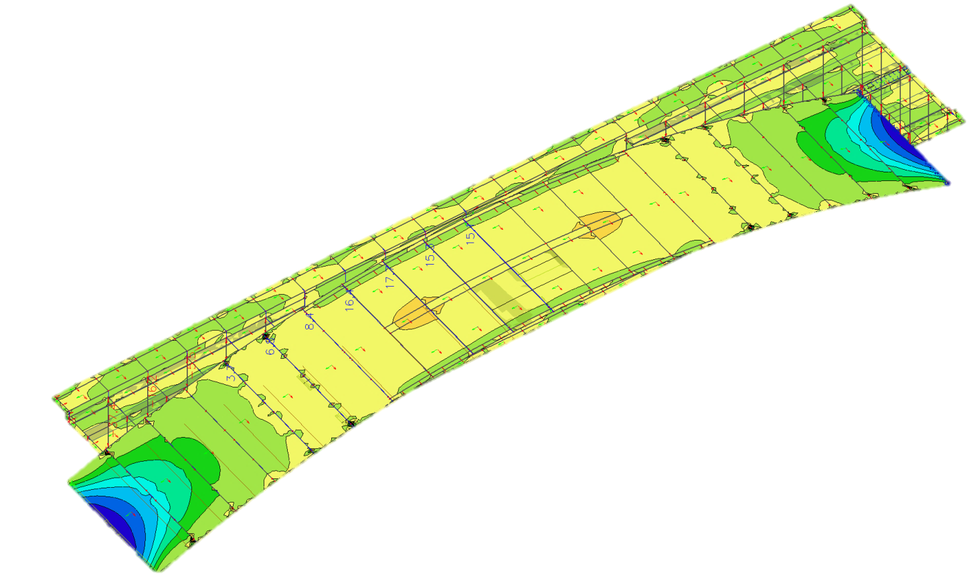
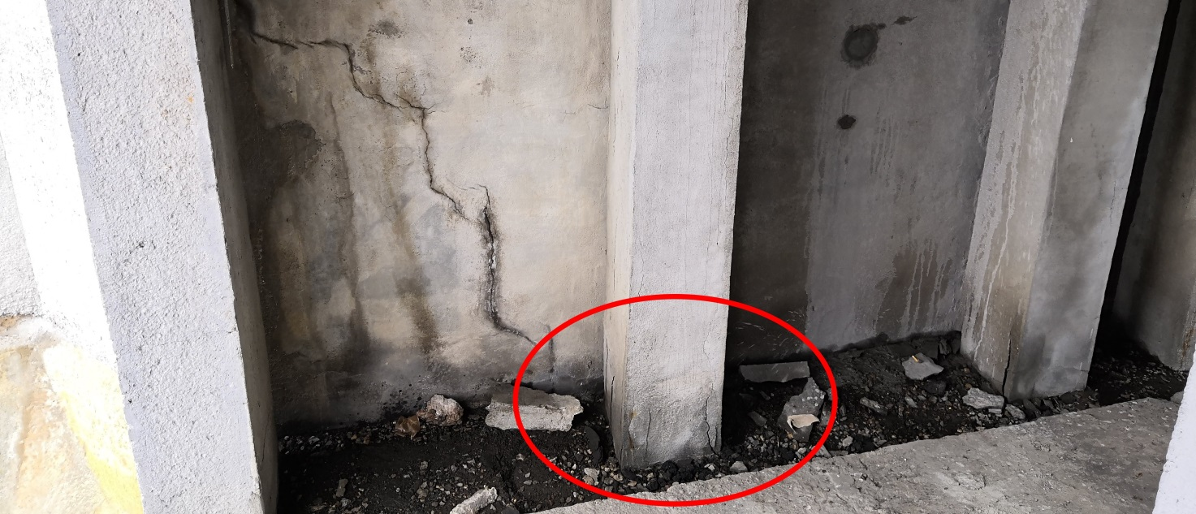
Stanovení zatížitelnosti
lineární výpočet
Závěry lineární analýzy
únosnost konstrukce je plně využita při smrštění a ochlazení konstrukce
kritická místa – stojky, mostovka, vetknutí oblouku
NULOVÁ ZATÍŽITELNOST
výpočetní model neodpovídá realitě
na konstrukci se vytvoří klouby

Slide 9
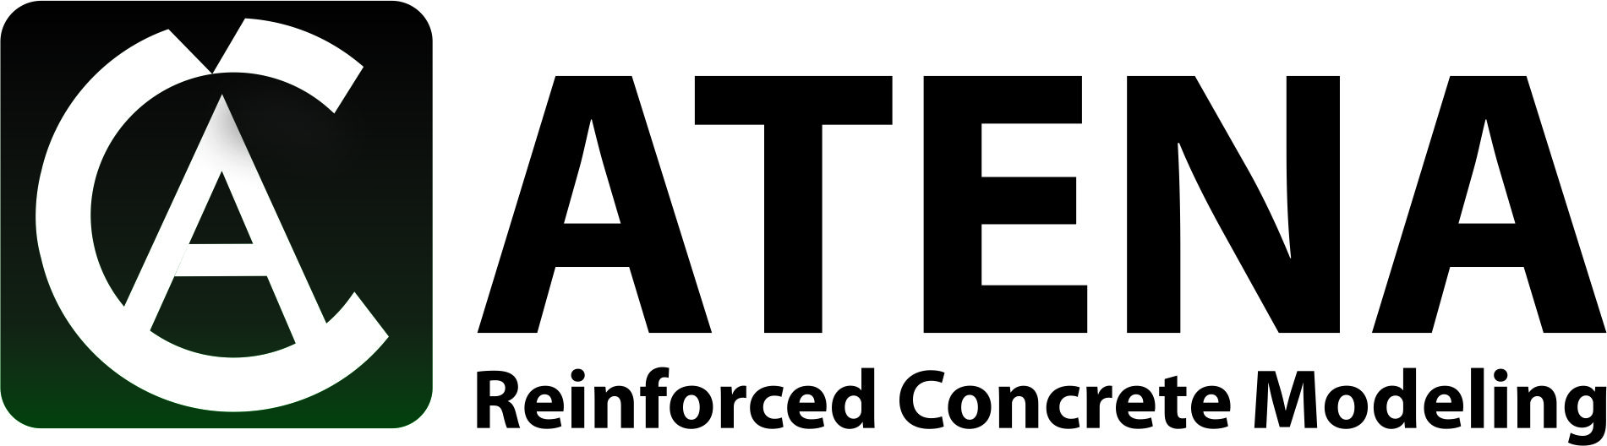
Určení dalšího postupu
Co s tím?
Úprava modelu: připojení stojek pomocí kloubů
  nepřesné
iterativní postup: snižování tuhosti v místech vzniku trhlin betonu
    překonané
použití nelineární analýzy s přírůstkovým zatěžováním
    zvolené

Slide 10
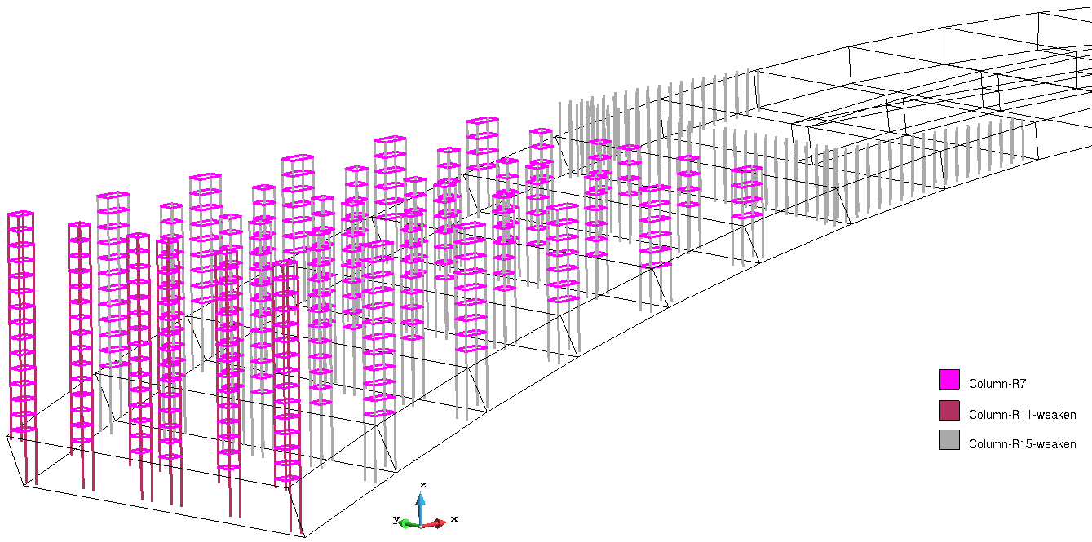
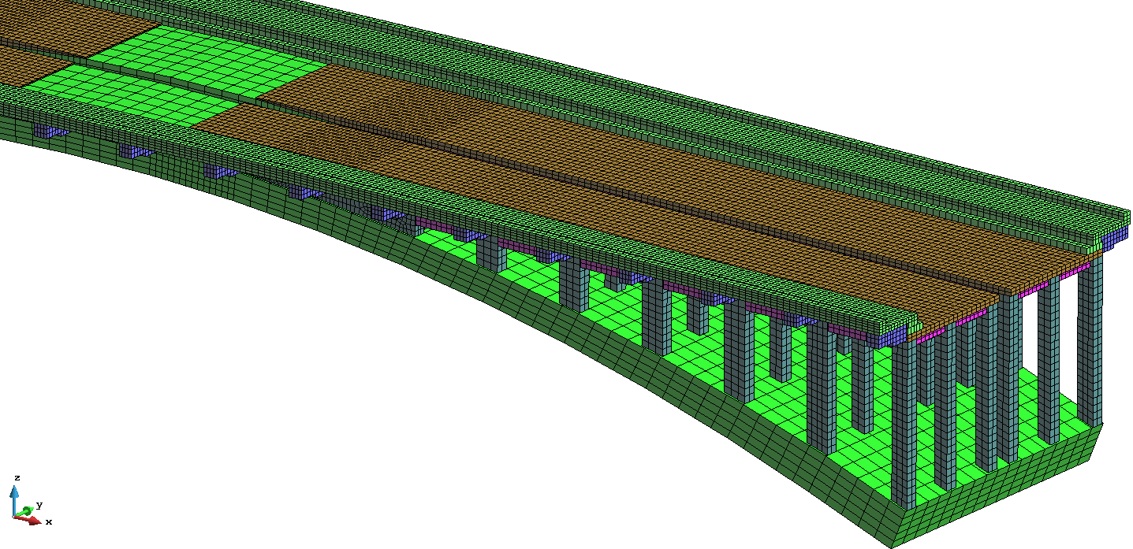
Nelineární analýza
Model a zatížení
model celého jednoho pole mostu
parametry konstrukce z lineárního výpočtu
prostorové šestistěnné konečné prvky
výztuž diskrétně – lineární prvky (omezená soudržnost –hladká výztuž)
nelineární materiálový model Cementitious 2
polohy zatížení dle lineárního výpočtu (uprostřed, pro vetknutí, pro stojky)

Slide 11
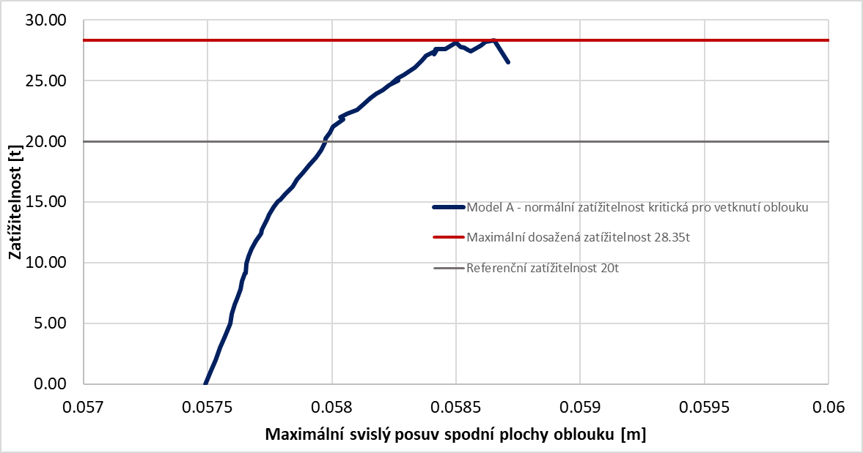
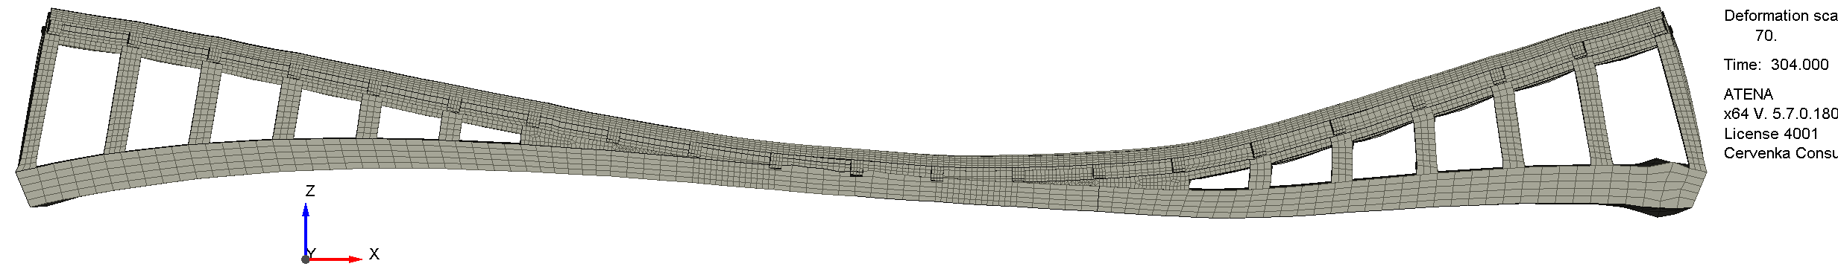
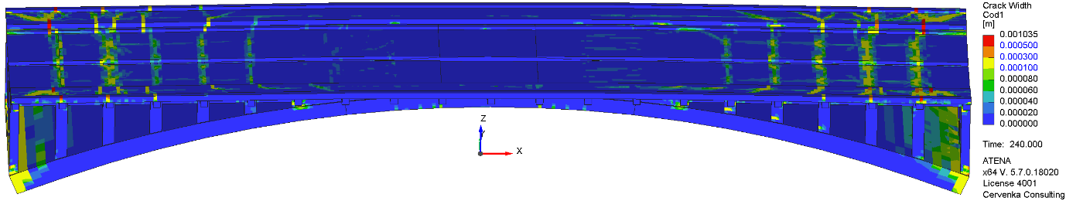
Nelineární analýza
Výsledky
posouzení MSÚ – mez únosnosti při 1% divergentních prvků
posouzení MSP – šířka trhlin – kvazistálá + charakteristická
  šířky trhlin dle očekávání nevycházejí
rozhoduje vetknutí oblouku

Slide 12
Výsledky a diskuze
Lineární výpočet
  zatížitelnost: 0
  rozhodují: stojky → žebra mostovky → oblouk ve vetknutí
Nelineární výpočet
  zatížitelnost: Vn = 28 t, Vr = 67 t, Ve = 126 t
  rozhoduje: oblouk ve vetknutí
  v MSP se trhliny nejvíce vyskytují v mostovce kolem stojek
    při náhradě konců konstrukce budou vloženy vrubové klouby

Slide 13
Závěry a zkušenosti
Pro obloukové mosty s horní mostovkou není v EC1-5 přesně definováno zatížení teplotou.
U historických ŽB mostů nemusí vždy navržená výztuž odpovídat statickým schématům.
Výpočetní model musí vystihovat skutečné působení konstrukce případně zjištěný stav.
Nelineární analýza přes počáteční náročnost modelování vede velmi rychle a efektivně k cíli.
Zavedení pravidel pro nelineární určení zatížitelnosti do ČSN 73 6222?

Slide 14
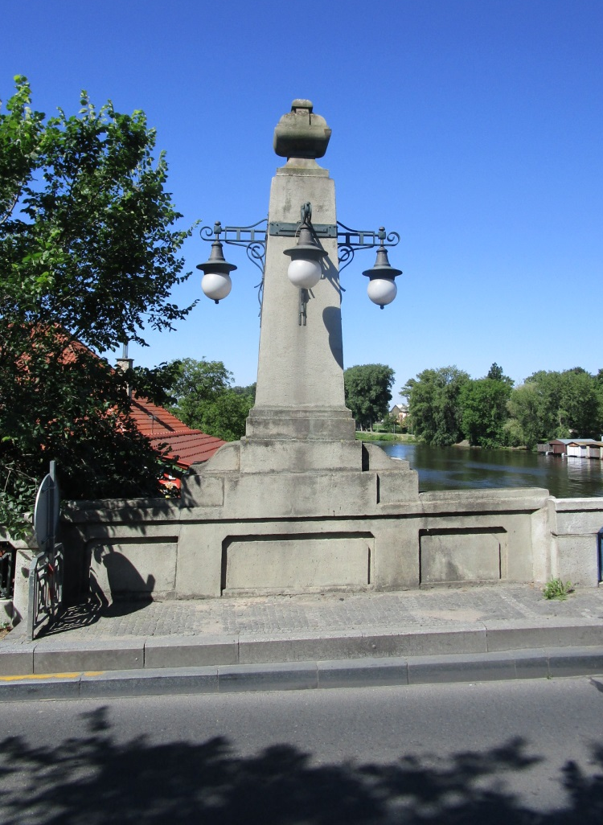
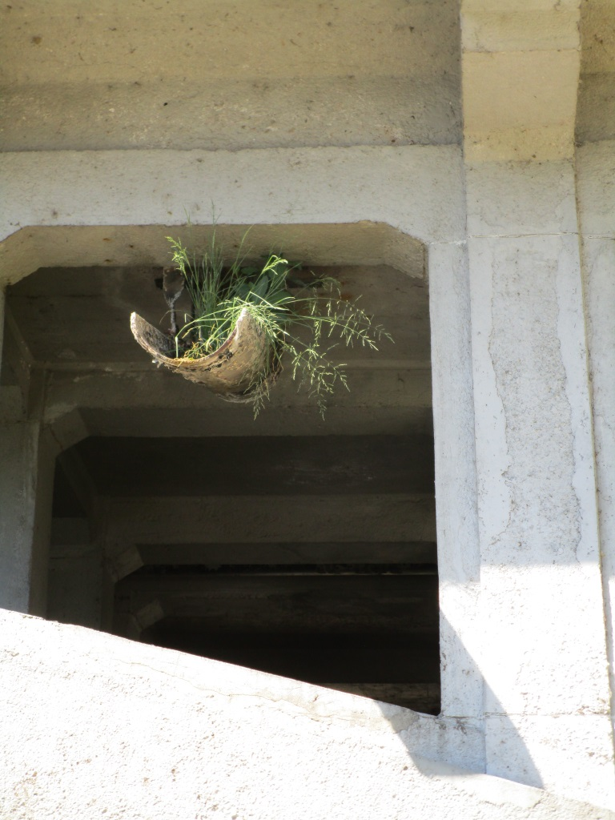
Děkuji za pozornost

